Slide 1
Un nou instrument european ESCO - Clasificarea Europeană a Aptitudinilor, Competențelor, Calificărilor și Ocupațiilor
Prof. dr. ing. Tiberiu Dobrescu, președinte si Prof. dr. ing. Nicolae Postăvaru, vicepreședinte ANC
Membru al ESCO Maintenance Committee

Slide 2
Ce vor tinerii?
Prin tratatul de aderare se obține: liberul acces la muncă în Europa prin adoptarea unuia din principiile care stau la baza CE:
“liberul acces pe piața al bunurilor și serviciilor”, adică mobilitatea forței de muncă/ absolvenților.
Loc de muncă = venituri care să satisfacă cerințele sociale și profesionale ale individului dar și taxe care să acopere investiția făcută de stat /UE.
Ce ne dorim ca sistem de educație și formare profesională: accesul la muncă să fie conform calificării dobândite și fondurilor publice cheltuite eficient.
Ce implică aceasta: recunoașterea calificărilor ca nivel și conținut, corelata cu transparența acestora prin RNC /RNCIS.
Suntem capabili să răspundem cerințelor tinerilor?

Slide 3
Cum va arăta viitorul?
Până în 2030 vor fi 14 milioane de locuri de muncă vacante în UE. 91% dintre acestea vor apărea în urma nevoii de a-i înlocui pe cei care își vor fi părăsit locurile ce muncă actuale.
Viitorul: mai puțin oameni talentați, căutare directă de talente, armonizare portaluri pentru locuri de muncă și social media, instrumente de corelare avansate

Slide 4
Care este situația? În prezent …
Unele țări raportează o creștere anuală a pieței locurilor de muncă vacante de 10% sau mai mult.
Cine este angajatorul: Firmele mari, cele internaționale și cele din sectorul de producție și servicii de afaceri (cum ar fi servicii financiare, TIC sau profesionale) tind să folosească serviciile online de ocupare. Locurile de muncă din agricultură, construcții sau servicii hoteliere – în special cele de la firmele mici - sunt mai puțin probabil să poată fi găsite online, întrucât angajatorii preferă alte canale de recrutare.
Unde este locul de muncă: Locurile de muncă vacante din mediul online acoperă partea leului în zonele urbane, în ceea ce privește publicitatea online. Aceasta se datorează unei mai mari concentrări a angajatorilor din sectorul serviciilor de afaceri și a sediilor companiilor, precum și unui acces mai facil la infrastructura digitală. Concentrația de talente foarte bine pregătite din universități ajută la creșterea ponderii pieței online a locurilor de muncă din zonele urbane.
Ce nivel de competențe se cere: În medie, un loc de muncă care necesită un nivel mai ridicat de competențe este mult mai probabil să fie publicat online. Cu toate acestea, în cazul multor poziții de specialitate și de conducere, pot fi preferate alte canale de recrutare – cum ar fi agențiile de recrutare (headhunting).
Cum arată economia: Economia UE este în creștere și creează mai multe locuri de muncă. În același timp scade șomajul, din ce în ce mai mulți oameni ajung la vârsta de pensionare. Drept urmare, angajatorilor le este din ce în ce mai greu să identifice talente. Din ce în ce mai multe locuri de muncă vor fi promovate online, în condițiile în care angajatorii vor încerca să își extindă canalele de recrutare.

Slide 5
Care este situația?
Figura 1. Motoare viitoare ale creșterii pieței online de ocupare a locurilor de muncă

Slide 7
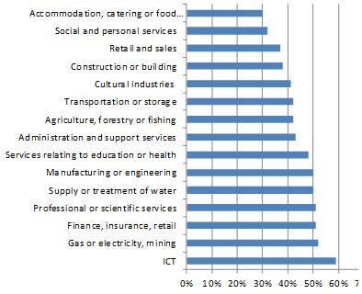
Care este situația din punct de vedere statistic?
Figura 2. Subcalificați sau necalificați?
(a) Modificări în tehnologiile utilizate la locul de muncă (echipamente, TIC etc.) din ultimii 5 ani, pe sectoare, 2014, EU28
Sursa: Cedefop European skills and jobs survey (ESJS)

Slide 8
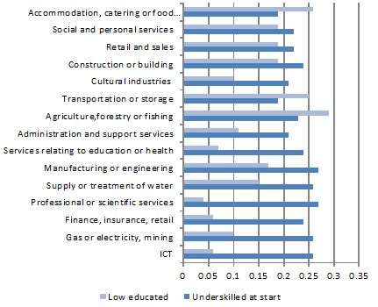
Care este situația din punct de vedere statistic? (cont.)
Figura 2. Subcalificați sau necalificați?
(b) Procentul de angajați adulți subcalificați la începutul activității și procentul celor slab calificați, pe sectoare, 2014, EU28
Sursa: Cedefop European skills and jobs survey (ESJS)

Slide 9
Care este situația din punct de vedere statistic? (cont.)
Figura 3. Gradul schimbărilor (recente și anticipate) raportat la profilul competențelor pe locuri de muncă, 2014, EU28

Slide 10
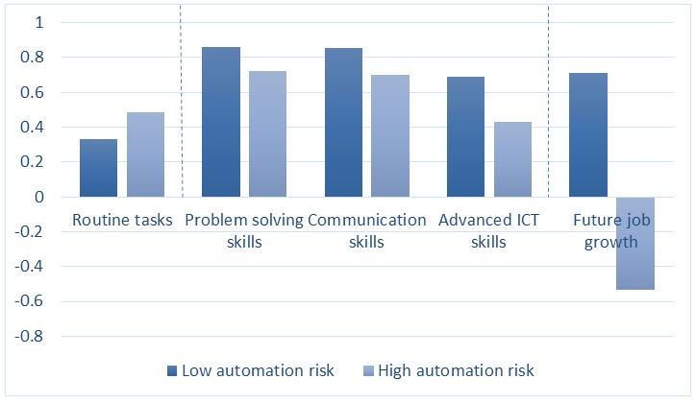
Care este situația din punct de vedere statistic? (cont.)
Figura 4. Riscul automatizării, creșterea viitoare a locurilor de muncă și importanța competențelor pentru ocupații, 2014, EU28
(a) Ocupațiile protejate de riscul automatizării necesită un nivel de competență cognitivă mai ridicat și implică mai puține sarcini de rutină

Slide 11
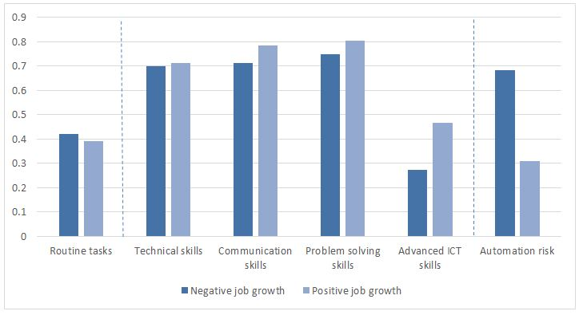
Care este situația din punct de vedere statistic? (cont.)
Figura 4. Riscul automatizării, creșterea viitoare a locurilor de muncă și importanța competențelor pentru ocupații, 2014, EU28
(b) Și locurile de muncă previzionate a crește ca rată de ocupare în perioada 2015-2025 se bazează în mare parte pe competențe de nivel ridicat

Slide 12
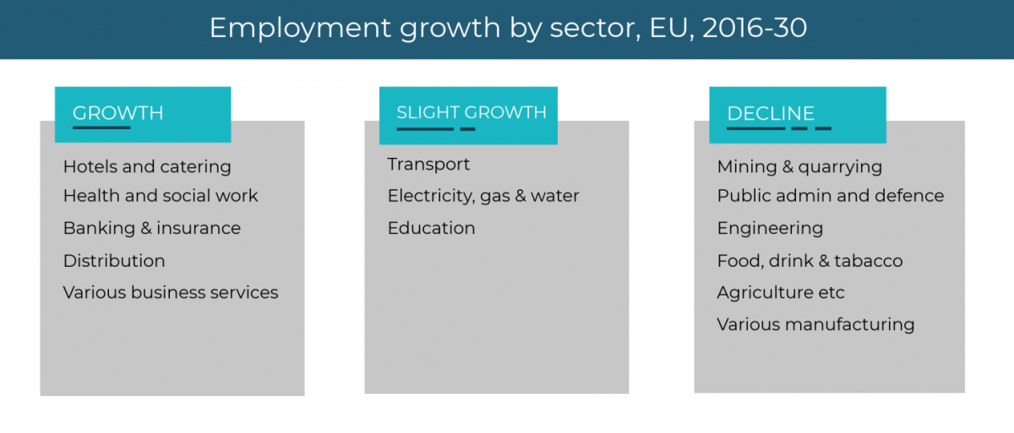
Creșterea șomajului pe sectoare economice de activitate până în 2030 în UE
Sursa: Skills Panorama – CEDEFOP (2018)

Slide 13
Care este situația din punct de vedere statistic în România?
Creșterea ocupării forței de muncă (în %) în România în perioada următoare (2016-2030) pe sectoare de activitate
Servicii profesionale 91.40%
Sănătate și asistență socială 66.71%
Educație 20.38%
Servicii administrative 20.13%
Arte și recreere 17.86%
Sursa: Skills Panorama – Cedefop (2018)

Slide 14
Care este situația din punct de vedere statistic în România? (cont.)
Ocupații care vor avea un număr mai mare de locuri vacante în România în perioada 2016-2030:
Fermieri și grădinari 1,115,637
Lucrători în agricultură 521,881
Profesioniști din sectorul juridic și social 252,346
Profesioniști din sectorul de sănătate 213,863
Lucrători în servicii personale 202,621
Sursa: Skills Panorama – Cedefop (2018)

Slide 15
Ciclul de viață - fiecare își alege propria variantă de viață: A/B/C/D
și nivelul de calificare

Slide 16
Să avem acces la informații – transparența societății educaționale
Legislație
CAEN
ISCO -08
ISCED F2013
RNC
ESCO

Slide 17
Legislație europeană
1. New Skills Agenda - COMUNICARE A COMISIEI CĂTRE PARLAMENTUL EUROPEAN, CONSILIU, COMITETUL ECONOMIC ȘI SOCIAL EUROPEAN ȘI COMITETUL REGIUNILOR - O NOUĂ AGENDĂ PENTRU COMPETENȚE ÎN EUROPA Să lucrăm împreună pentru consolidarea capitalului uman, a capacității de inserție profesională și a competitivității – 10 iunie 2016
2. Recomandarea Consiliului din 19 decembrie 2016 privind parcursurile de actualizare a competențelor: noi oportunități pentru adulți (2016/C 484/01)
3. Recomandarea Consiliului din 22 mai 2017 privind Cadrul european al calificărilor pentru învățarea pe tot parcursul vieții și de abrogare a Recomandării Parlamentului European și a Consiliului din 23 aprilie 2008 privind stabilirea Cadrului european al calificărilor pentru învățarea de-a lungul vieții (2017/C 189/03)

Slide 18
Legislație europeană (cont.)
4. Propunere de Recomandare a Consiliului privind monitorizarea parcursului profesional al absolvenților, COM (2017) 249 final (30.05.2017)
5. Comunicare a Comisiei către Parlamentul European, Consiliu, Comitetul Economic și Social European și Comitetul Regiunilor, privind o nouă agendă a UE pentru învățământul superior, COM (2017) 247 (30.05.2017)
6. Comunicare a Comisiei către Parlamentul European, Consiliu, Comitetul Economic și Social European și Comitetul Regiunilor – Dezvoltarea școlilor și calitatea excelentă a predării pentru un început bun în viață, COM(2017)248 final (30.05.2017)
7. Decizia (UE) 2018/646 a Parlamentului European și a Consiliului din 18 aprilie 2018 privind un cadru comun pentru furnizarea unor servicii mai bune pentru aptitudini și calificări (Europass) și de abrogare a Deciziei nr. 2241/2004/CE
8. Propunere de Recomandare a Consiliului privind promovarea recunoașterii reciproce automate a diplomelor de învățământ superior și a celor de absolvire a învățământului secundar superior, precum și a rezultatelor perioadelor de învățare petrecute în străinătate (22.05.2018)
9. Recomandarea Consiliului din 22 mai 2018 privind competențele-cheie pentru învățarea pe tot parcursul vieții

Slide 19
Definiții
„calificare” înseamnă un rezultat formal al unui proces de evaluare și validare, obținut în momentul în care o autoritate competentă stabilește că o persoană a dobândit rezultate ale învățării corespunzătoare unor standarde date;
Rezultat formal – diplomă/ certificate și suplimentul aferent, Europass
Proces de evaluare și validare – examinarea, notarea și promovarea
Autoritate competentă – instituție autorizată/ acreditată
Persoană – student
Rezultate ale învățării – celula de recunoaștere a calificării (v. definiția)
Standarde date – programe de studii/ standard de calificare, de educație și formare
Înregistrarea lor - în RNC/RNCIS

Slide 20
Definiții (cont)
„rezultatele învățării” înseamnă enunțuri care se referă la ceea ce cunoaște, înțelege și este capabil să facă un cursant la terminarea unui proces de învățare și care sunt definite sub formă de cunoștințe, aptitudini, responsabilitate și autonomie;
Se stabilesc în echipe comune: piața muncii – educație
„competență” înseamnă capacitatea dovedită de a utiliza cunoștințe, aptitudini și abilități personale, sociale și/sau metodologice în situații de muncă sau de studiu și pentru dezvoltarea profesională și personală;

Slide 21
Definiții (cont)
„sistem național al calificărilor” înseamnă toate aspectele activității unui stat membru legate de recunoașterea învățării și a altor mecanisme care asigură legătura educației și a formării cu piața muncii și cu societatea civilă. Acesta include dezvoltarea și punerea în aplicare a acordurilor și a proceselor instituționale legate de asigurarea calității, de evaluare și de acordarea calificărilor. Un sistem național al calificărilor poate fi format din mai multe subsisteme și poate include un cadru național al calificărilor;
„cadru național al calificărilor” înseamnă un instrument pentru clasificarea calificărilor în conformitate cu un set de criterii care corespund unor niveluri specifice de învățare atinse, al cărui scop este integrarea și coordonarea subsistemelor naționale ale calificărilor și îmbunătățirea transparenței, accesului, progresului și calității calificărilor în raport cu piața muncii și cu societatea civilă.

Slide 22
Sectoare de activitate economică națională CAEN

Slide 23
Clasificarea Ocupațiilor din România - COR

Slide 24
Prezentare succintă date privind domeniile și specializările din ISCED 2013-F
Cod | Domeniu larg |  | Domeniu restrâns | Domeniu detaliat | Specializare
00 | Programe și calificări generale |  | 3 | 3 | 31
01 | Educaţie |  | 1 | 4 | 28
02 | Arte şi ştiinţe umaniste |  | 3 | 10 | 145
03 | Ştiinţe sociale, jurnalism şi informare |  | 2 | 6 | 53
04 | Afaceri, administraţie şi drept |  | 2 | 8 | 106
05 | Ştiinţele naturii, matematică şi statistică |  | 4 | 9 | 86
06 | Tehnologia informaţiei şi comunicaţiilor (TIC) |  | 1 | 3 | 30
07 | Inginerie, producţie şi construcţii |  | 3 | 12 | 245
08 | Agricultură, silvicultură, piscicultură şi ştiinţe veterinare |  | 4 | 5 | 73
09 | Sănătate şi asistenţă socială |  | 2 | 10 | 132
10 | Servicii |  | 4 | 10 | 128
TOTAL |  | 11 | 29 | 80 | 1057

Slide 25
Prezentare succintă date privind specializările din HG nr. 376/2016, cu modificările și completările ulterioare
Cod | Domeniu fundamental | Ramură de știință | Domeniul de licență | Specializare
10 | Matematică și științe ale naturii | 5 | 8 | 41
20 | Științe inginerești | 7 | 32 | 170
30 | Științe biologice și biomedicale | 6 | 3 | 18
40 | Științe sociale | 8 | 18 | 71
50 | Științe umaniste și arte | 7 | 13 | 64
60 | Știința sportului și educației fizice | 1 | 2 | 3
TOTAL | 6 | 34 | 76 | 367

Slide 26
Reflectarea programelor de studii de licență privind TIC în specializările din învățământul superior românesc și în ISCED 2013
Domeniu fundamental cf. HG nr. 376/2016 cu modificările și completările ulterioare | Ramura de știință cf. HG nr. 376/2016, cu modificările și completările ulterioare | Domeniul de licență | Specializare (S) | Domeniu detaliat ISCED | Domeniu restrâns ISCED | Domeniu larg
10. Matematică și științe ale naturii | Informatică | Informatică | Informatică | 0613 Dezvoltare şi analiză software şi aplicaţii – include specializarea Informatică (știința calculatoarelor) | 061 Tehnologia informaţiei şi comunicaţiilor (TIC) | 06 Tehnologia informaţiei şi comunicaţiilor (TIC)
 |  |  | Informatică aplicată
20. Științe inginerești | Inginerie electrică, electronică și telecomunicații | Inginerie electrică | Informatică aplicată în inginerie electrică
 | Inginerie mecanică, mecatronică, inginerie industrială și management | Ingineria materialelor | Informatică aplicată în ingineria materialelor
40. Științe sociale | Științe economice | Cibernetică, statistică și informatică economică | Cibernetică economică | 0688 Programe şi calificări interdisciplinare care implică tehnologia informaţiei şi comunicaţiilor (TIC) | 068 Programe şi calificări interdisciplinare, care implică tehnologia informaţiei şi comunicaţiilor (TIC)
 |  |  | Informatică economică
 | Științe militare, informații și ordine publică | Științe militare, informații și ordine publică | Sisteme informaționale
20. Științe inginerești | Inginerie mecanică, mecatronică, inginerie industrială și management | Științe inginerești aplicate | Informatică industrială

Slide 27
Corelare COR - ISCED
ISCED | COR
00 Programe și calificări generale
01 Educația | 2310 Profesori universitari și asimilați 2320 Profesori în învățământ profesional 2330 Profesori în învățământ secundar 2341 Profesori în învățământ primar 2342 Educatori în învățământul preșcolar 2351 Specialiști în metodologia didactică 2352 Instructori-formatori pentru elevi cu nevoi speciale 2353 Alți instructori-formatori de limbi străine 2354 Alți instructori-formatori în muzică 2355 Alți instructori-formatori de artă 2356 Instructori-formatori în tehnologia informației 2359 Specialiști în învățământ neclasificați în grupele de bază anterioare
02 Arte și științe umaniste | 2633 Filozofi, istorici și specialiști în științe politice 2634 Psihologi 2636 Specialiști în religie 2641 Autori și asimilați 2643 Traducători, interpreți și alți lingviști 2651 Specialiști în arte vizuale 2652 Muzicieni, cântăreți și compozitori 2653 Dansatori și coregrafi 2654 Regizori și producători de film, teatru și alte spectacole 2655 Actori 2656 Crainici la radio, televiziune și alte mijloace de comunicare 2659 Artiști creatori și actori neclasificați în grupele de bază anterioare

Slide 29
Ce se poate face?
Este nevoie de un instrument de ajutor în recunoașterea calificărilor obținute în diferitele țări, la același nivel sau nivele diferite, care să poată conduce la angajare pe un job cât mai apropiat de rezultatele învățării obținute în școală.
Astfel a fost conceput ESCO.

Slide 30
- ESCO este o clasificare multilingvă a Aptitudinilor, Competențelor, Calificărilor și Ocupațiilor din Europa - ESCO identifică și clasifică competențele, calificările și ocupațiile relevante pentru piața forței de muncă din UE și pentru educație și formare - Proiectul ESCO a fost lansat în 2010 de Comisia Europeană - Versiunea ESCO v1, lansată în 2017 este prima versiune completă - portalul ESCO poate fi accesat la adresa - https://ec.europa.eu/esco/portal
ESCO - Clasificarea Europeană a Aptitudinilor, Competențelor, Calificărilor și Ocupațiilor - European Classification of Skills, Competences, Qualifications and Occupations)

Slide 31
Obiectivele ESCO
îmbunătățirea comunicării dintre sectorul educației și formării profesionale și piața muncii din UE
sprijinirea mobilității geografice și ocupaționale
creșterea gradului de transparență a datelor și a disponibilității pentru utilizare de către diverși factori interesați, cum ar fi serviciile publice de ocupare a forței de muncă, organizații educaționale
facilitarea schimbului de informații între angajatori, furnizori de educație, persoanele aflate în căutarea unui loc de muncă, indiferent de țară și limba folosită
sprijinirea politicilor bazate pe dovezi prin creșterea coletării, comparării și diseminării datelor, precum și facilitarea unei mai bune analize a cererii și ofertei de competențe în timp real pe bază de big data.

Slide 32
Structura ESCO
ESCO este organizat pe 3 piloni:
Pilonul ocupații – complet funcțional
Pilonul cunoștințe, aptitudini și competențe – complet funcțional
Pilonul calificări – în curs de dezvoltare
Ocupații
Calificări
Competențe

Slide 33
Structura ESCO (cont.)
În dezvoltarea ESCO s-a făcut distincție între concepte și termeni.
Conceptul este un lucru, o idee sau un înțeles comun a unui lucru. Conceptele nu depinde de limbă
Termenul este descrierea lingvistică a unui concept și este astfel, legat de limbă.
Fiecare concept are asociat cel puțin un termen pentru toate limbile utilizate în ESCO.
În multe cazuri, există mai mulți termeni într-o limbă pentru același concept
Ex. Ideea sau înțelesul comun de o persoană care coace și vinde pâine este un concept.
Termenii utilizați frecvent cu referire la acest concept sunt: „brutar” in RO, „baker” în EN

Slide 34
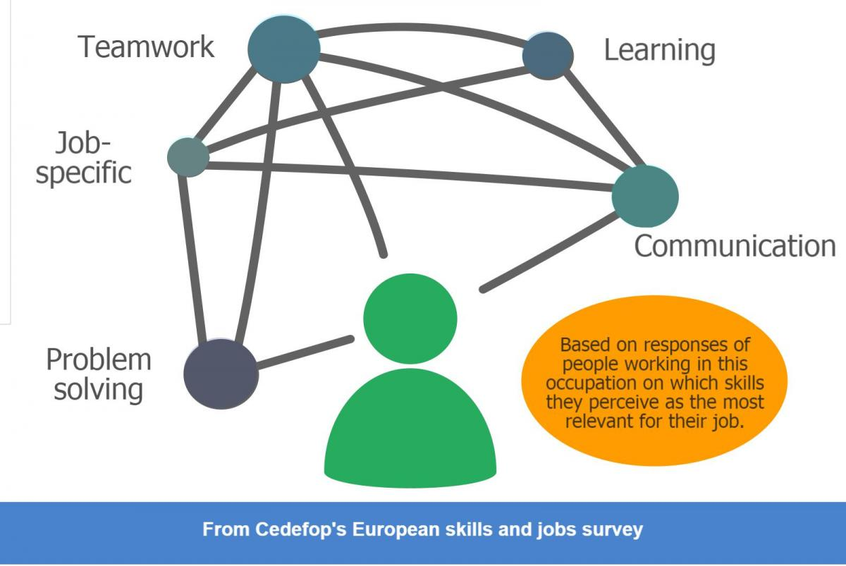
Cele mai importante competențe cerute pentru ocupațiile elementare
Sursa: CEDEFOP – Skills and jobs survey

Slide 35
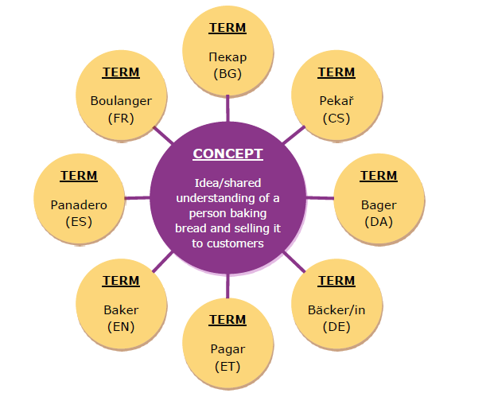
Concepte și termeni

Slide 36
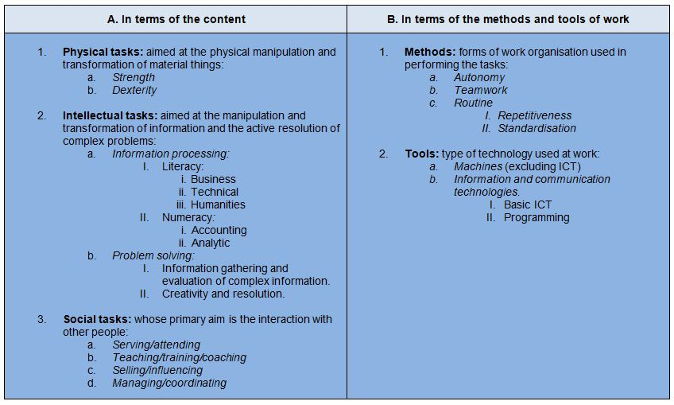
Statistici (cont.)
Figura 7. O clasificare a sarcinilor potrivit conținului și metodelor
Sursa: Eurofound (2016)
What do Europeans do at work? A task-based analysis: European Jobs Monitor 2016

Slide 37
Structura ESCO (cont.)
În ESCO se folosesc trei tipuri de termeni:
Termeni consacrați (preferred) = nu sunt folosiți decât pentru o singură ocupație sau competență pentru aceeași limbă, sunt termeni unici
Termeni alternativi (non-preferred) = pot fi sinonime sau variante alternative care sunt utilizate în mod obișnuit de angajatori, de cei în căutarea unui loc de muncă, instituții educaționale
Termeni ascunși (hidden) = termeni care sunt utilizați pe piața muncii, dar sunt în același timp învechiți, greșit scriși și nu sunt vizibili pentru utilizatorul final, sunt utilizați pentru indexare

Slide 38
1. Pilonul Ocupații
Pilonul Ocupații urmărește descrierea tuturor ocupațiilor relevante pentru piața muncii europene
ESCO v1 conține în prezent 2492 de ocupații
Fiecare ocupație are o descriere sub forma unei scurte explicații a ceea ce înseamnă ocupația, și clarifică limitele semantice
Fiecare ocupație este legată de cunoștințe, aptitudini și competențe:
Esențiale = care sunt de obicei relevante pentru ocupație, independent de contextul de muncă, angajator sau țară
Opționale = care pot fi relevante pentru o ocupație în funcție de angajator, contextul de muncă sau țară. Sunt foarte importante pentru corelarea cu locul de muncă (job-matching)

Slide 39
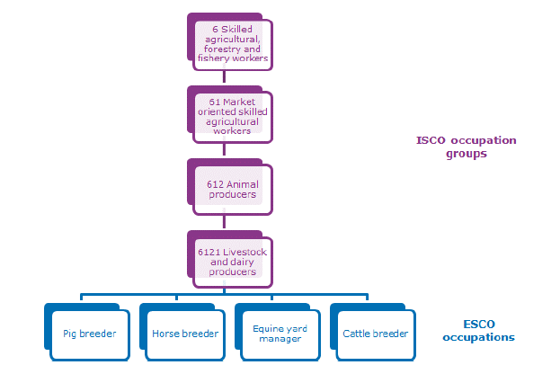
1. Pilonul Ocupații (cont.)
Ocupațiile din ESCO sunt structurate prin mapare cu Clasificarea Standard Internațională a Ocupațiilor ISCO-08, creată de ILO
ISCO-08 include primele patru niveluri, iar ESCO completează ierarhia începând cu al cincilea nivel. Fiecare ocupație din ESCO este legată de o singură grupă de bază din ISCO-08

Slide 40
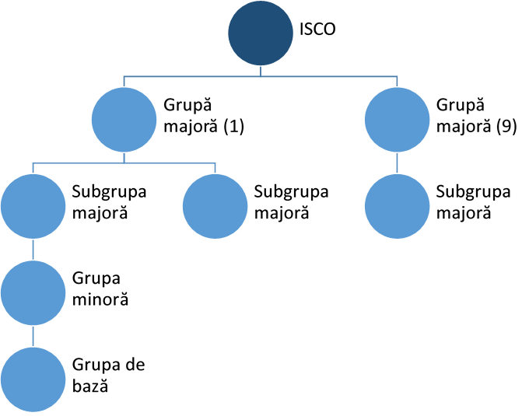
ISCO (Clasificarea standard internațională a ocupațiilor - International Standard Classification of Occupations) este o clasificare dezvoltată de Organizația Internațională a Muncii (ILO). Este utilizată pentru organizarea ocupațiilor în seturi de grupe clar definite în conformitate cu sarcinile și atribuțiile aferente respectivei ocupații. ISCO prezintă o structură ierarhizată arborescentă: grupe majore (1 cifră), subgrupe majore (2 cifre), grupe minore (3 cifre) și grupe de bază (4 cifre). Unitatea de bază în această clasificare este desigur ocupația (cod 6 cifre), care este descrisă prin sarcini și atribuții. În ISCO sunt prezentate descrieri pe scurt pentru fiecare din grupe, fie ea grupă majoră, subgrupă majoră, grupă minoră sau grupă de bază, furnizând astfel informații despre ocupațiile din respectiva grupă.
Clasificări internaționale – ISCO – 08

Slide 41
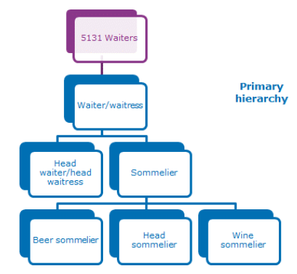
1. Pilonul Ocupații (cont.)
Clasificarea ESCO cuprinde doar ocupațiile relevante pentru piața muncii europene. Așadar, ocupațiile mai detaliate nu acoperă în mod necesar întreaga arie a ocupației mai generale

Slide 42
2. Pilonul Skills - Cunoștințe, aptitudini și competențe
Pilonul aptitudini/ competențe include o listă extinsă a aptitudinilor/competențelor considerate relevante pentru piața muncii europene
ESCO v1 conține în prezent 13485 de cunoștințe, aptitudini/competențe
Aptitudinile/ competențele sunt legate de ocupații, clasificarea făcând distincție și între cunoștințele și competențele esențiale și cele opționale
ESCO clasifică informațiile pe patru niveluri de reutilizare, aspect foarte important pentru sprijinirea mobilității:
Transversale = relevante pentru o gamă largă de ocupații și sectoare
Inter-sectoriale = relevante pentru ocupații între mai multe sectoare economice
Sectoriale = specifice pentru un sector, dar relevante pentru mai multe ocupații din acesta
Specifice ocupației = de obicei se aplică doar pentru o singură ocupație

Slide 43
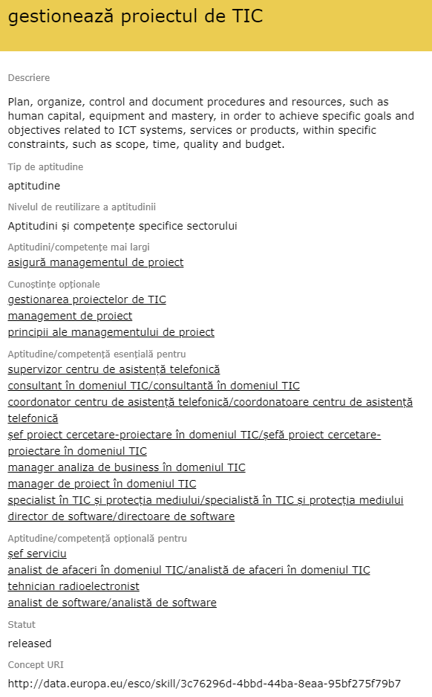
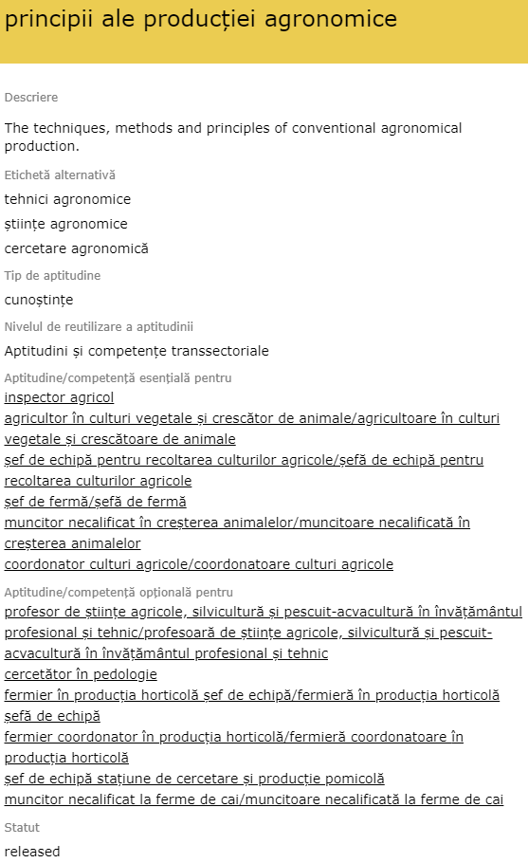
2. Pilonul Cunoștințe, aptitudini și competențe (cont.)

Slide 44
2. Pilonul Calificări
Pilonul calificări urmărește colectarea informațiilor existente cu privire la calificări. Obiectivul final este de a oferi o listă cuprinzătoare de calificări relevante pentru piața muncii europene
ESCO v1 conține în prezent 2444 calificări.
Calificările din ESCO provin din două feluri de surse:
Bazele de date cu calificările naționale ale Statelor Membre. Aceste calificări sunt incluse în Cadrele naționale ale calificărilor (CNC) care au fost referențiate cu Cadrul European al Calificărilor (CEC)
Alte calificări care sunt furnizate direct către ESCO de organismele emitente. Acestea nu fac parte din CNC, dar sunt relevante pentru piața muncii din Europa. Aceste includ calificări private, sectoriale și internaționale.

Slide 45
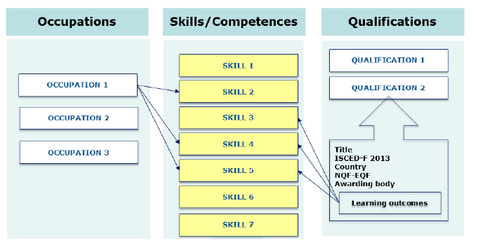
Legătura dintre piloni
Legătura directă dintre calificări și ocupații este evidențiată în ESCO numai dacă există deja la nivel național
Altfel, legătura dintre ocupații și calificări se face în mod indirect, prin pilonul aptitudini/ competențe

Slide 46
ESCO – legătura cu alte sisteme de clasificare
ESCO v1 a fost publicat ca Linked Open Data, ceea ce înseamnă că poate fi conectat la o gamă largă de surse
ESCO are legătură cu:
CAEN
ISCO-08 și COR
ISCED-F-2013
Digcomp
NSC/ nu la noi
EQF/CNC

Slide 47
Exemplu de utilizare ESCO pentru comparabilitate*
* Informațiile prezentate sunt cu titlu de exemplu, nu reprezintă datele actuale din cadrul platformei ESCO

Slide 48
Utilizarea ESCO pentru comparabilitate și recunoaștere a diplomelor
În conformitate cu tabelul prezentat anterior ca exemplu, platforma ESCO prezintă și informații referitoare la calificările existente la nivel european; așadar, prin completarea informațiilor necesare conform RNCIS se poate asigura vizibilitatea și comparabilitatea calificărilor la nivel european cu ușurință;
Fiecare stat membru are obligația să prezinte minim aceleași categorii de informații referitoare la calificări precum cele care sunt necesare pentru RNCIS în vederea promovării transparenței și comparabilității calificărilor;
Pentru ocupațiile care nu se regăsesc în ISCO/ESCO nu se va putea asigura decât parțial recunoaștere deoarece ele sunt numai la nivel național și se vor putea recunoaște numai parțial prin similitudine;
A utiliza ESCO pentru învățământul românesc este o necesitate de azi pentru mâine;
A utiliza rezultatele învățării în programele de studii este o obligativitate morală și etică față de student.

Slide 49
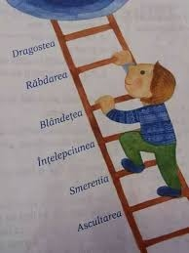
Vă urăm să urcați ușor scara și vă mulțumim!
AUTORITATEA NAȚIONALĂ PENTRU CALIFICĂRI
office@anc.edu.ro
www.anc.edu.ro

